Slide 1
감정 맞춤형 콘텐츠 생성기
컴퓨터 정보보안전공 202010224 조재영
컴퓨터 정보보안전공 202010726 류지호
컴퓨터 정보보안전공 202110719 손원후

Slide 2

목차
table of contents
1.
주제 선정 이유
2.
프로젝트 결과
3.
한계점 및 개선해야할 점

Slide 3
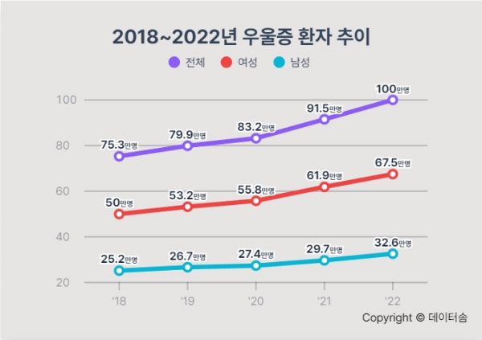
주제 선정 이유
현대인의 부정적 감정 증가
: 현대인들은 일상에서 스트레스나 우울감,
감정기복을 자주 겪음
개인 맞춤형 콘텐츠 제공
: AI를 이용한 감정 분석 및 개인 맞춤형
콘텐츠를 제공
AI기술과 감정 접목
: AI기술과 인간의 감정을 접목 시켜
감성 컴퓨팅 실현

Slide 4
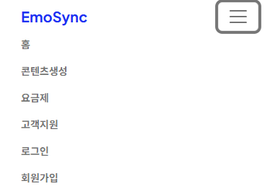
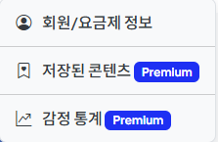
메뉴 소개
전체 메뉴
- 요금제: 요금제 소개 및 결제 페이지
- 고객지원: 질문과 답변 형식의 게시판
회원 메뉴
- 로그인 후 활성화 되는 메뉴
- 저장된 콘텐츠와 감정 통계 메뉴는 유료 회원만 이용 가능

Slide 5
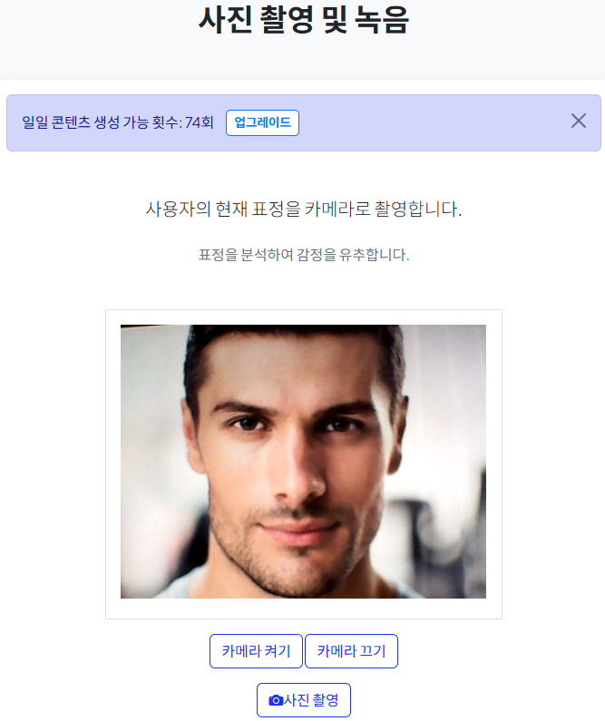
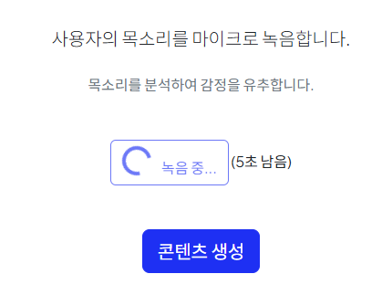
콘텐츠 생성 – 사용자 입력
사용자의 음성을 7초간 입력 받고
자동으로 녹음 종료
사용자의 얼굴 사진을 촬영

Slide 6
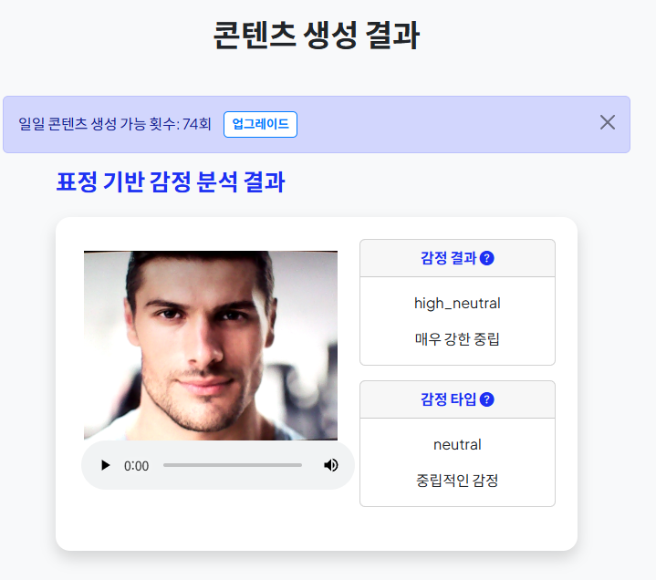
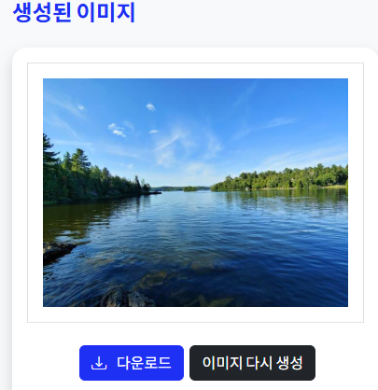
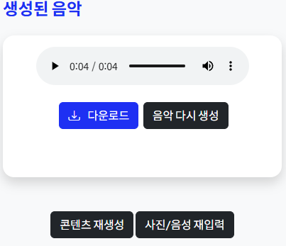
콘텐츠 생성 – 결과
사용자 입력값과 감정 분석 결과가 도출됨
생성된 이미지와 음악을 확인할 수 있으며
다운로드 및 다시 생성 가능

Slide 7
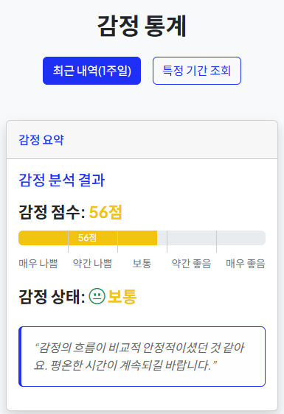
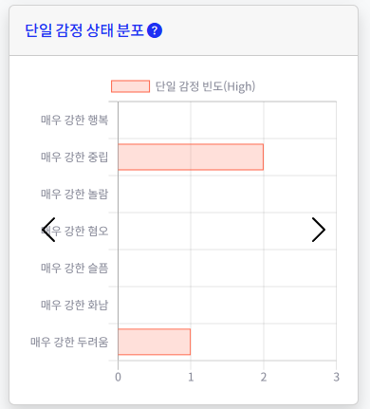
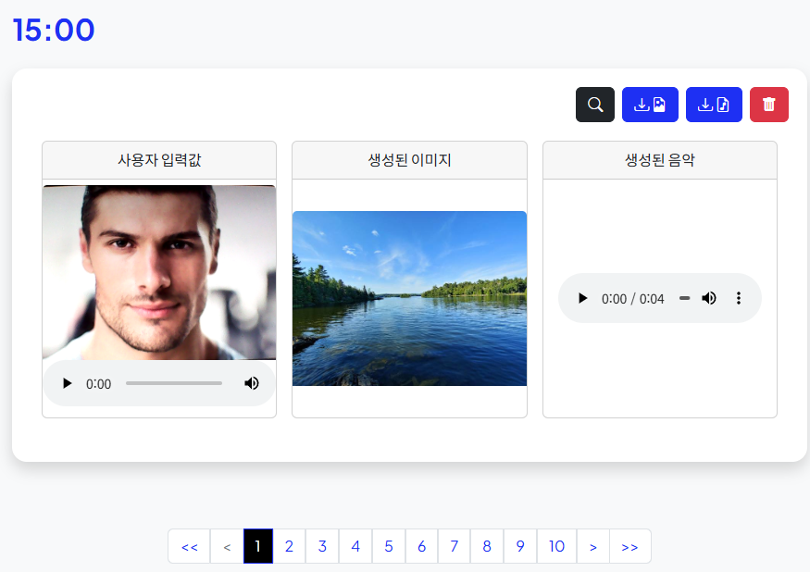
콘텐츠 생성 기록, 감정 통계
과거에 생성했던 콘텐츠
열람 및 삭제, 다운로드 가능
분석한 사용자의 감정을 기반으로
감정 점수, 상태, 그래프로 나타냄

Slide 8
한계점 및 개선해야할 점
한계점
표정과 음성에 맞는 감정을 도출하는 데 오차가 발생
표정과 음성만으로 사람의 감정을 완벽하게 파악하는 것은 매우 어려움
AI 모델을 활용하여 감정에 맞는 이미지와 음악을 생성하는 데 주관적인 해석이 개입될 여지가 큼
개선해야 할 점
표정과 음성 외에도 맥박수 등 추가적인 요소를 활용하여 정확도를 높여야 함
AI 모델에 사용된 데이터의 종류와 양을 보충하여 모델의 정확도를 개선해야 함

